Slide 1



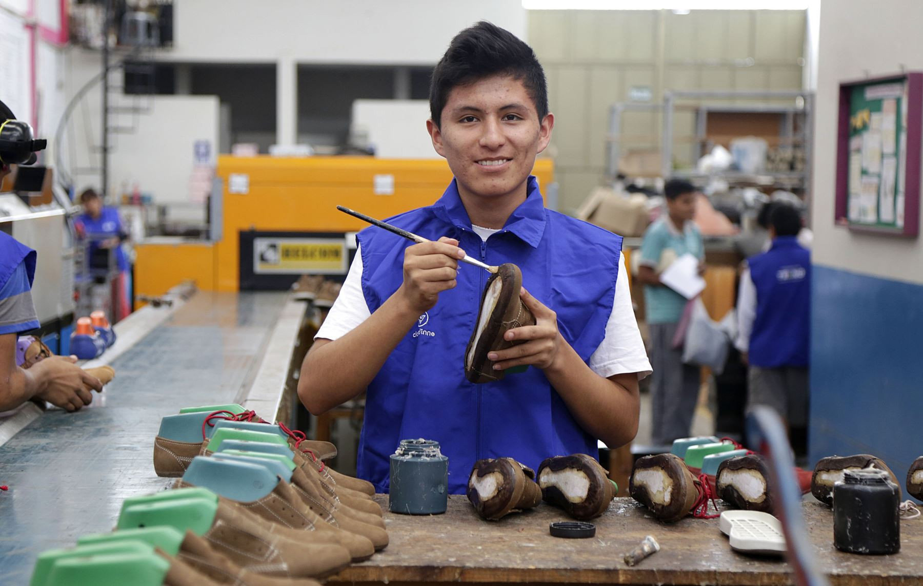
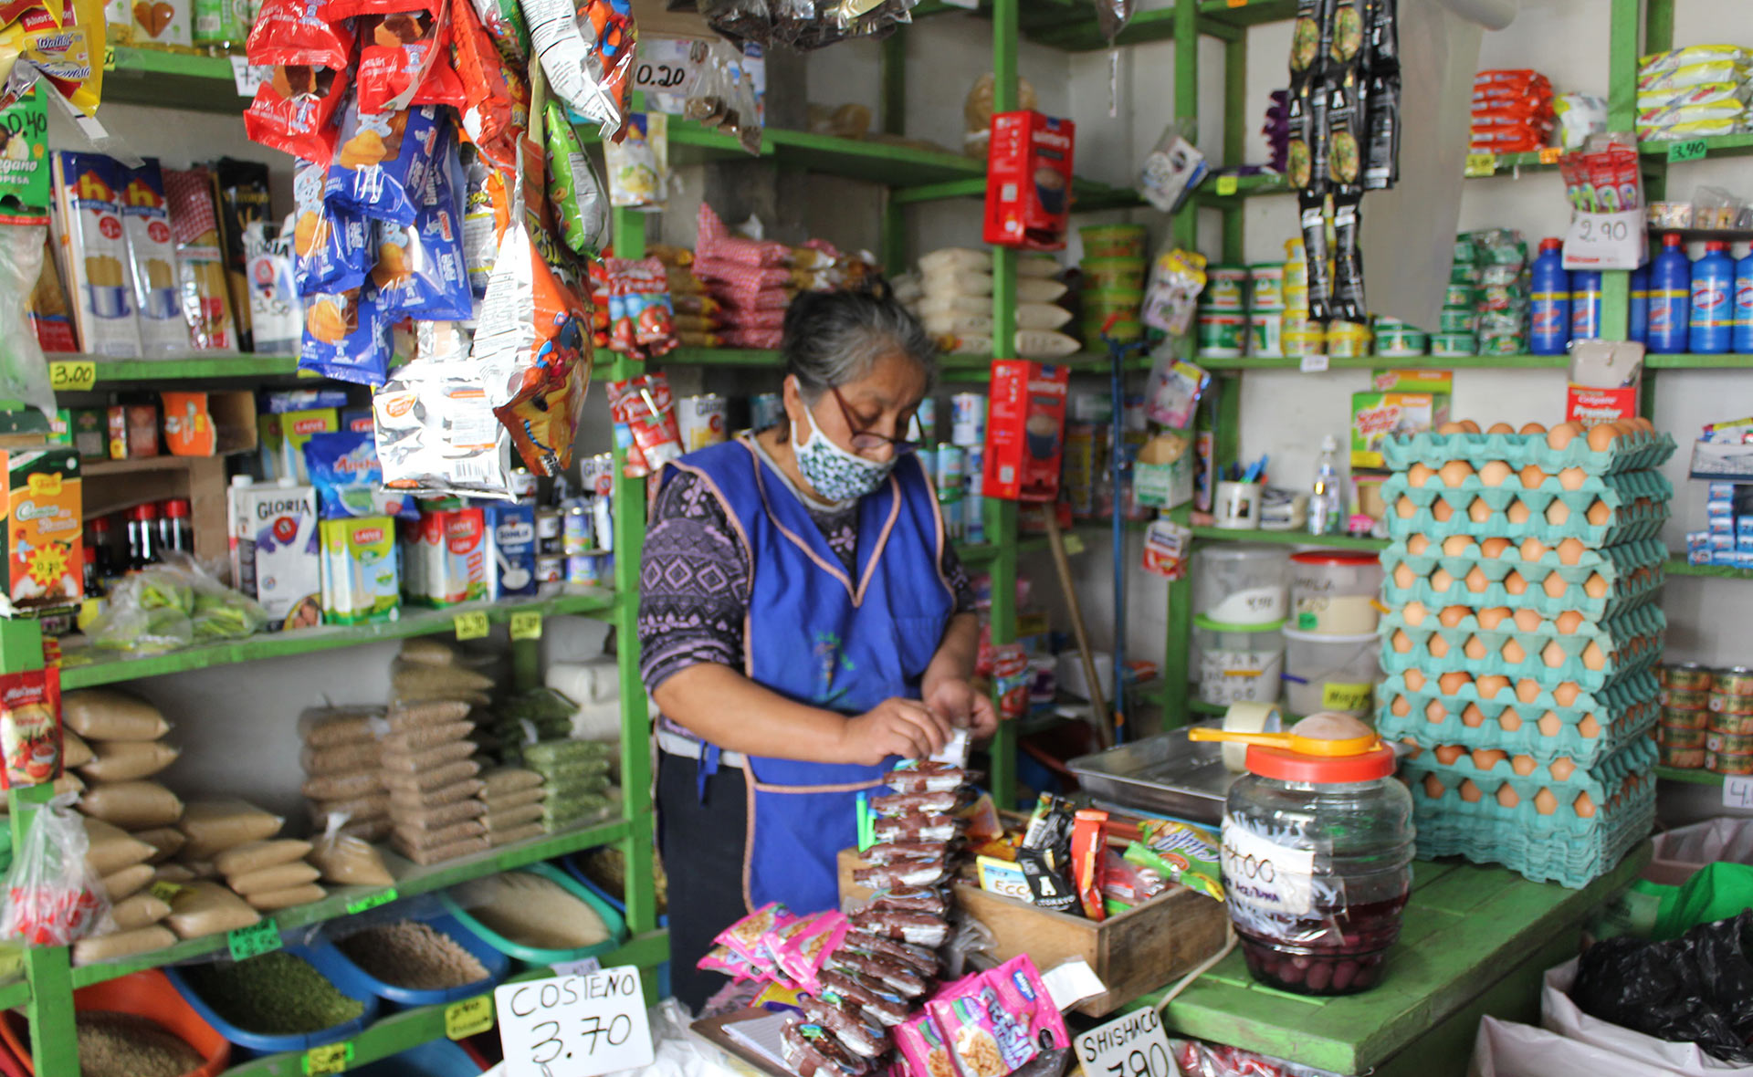



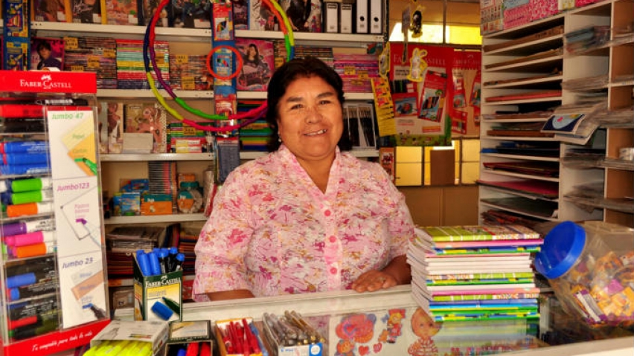
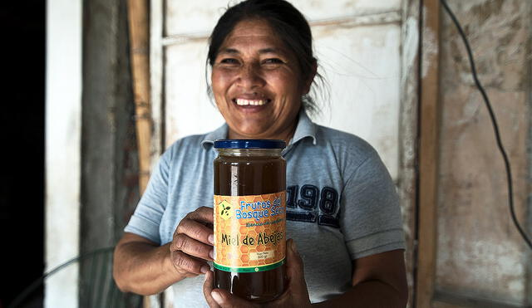

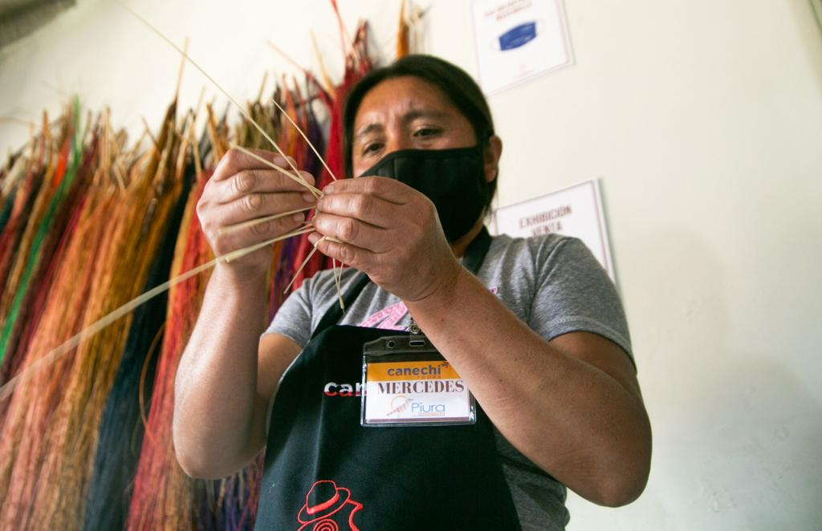



Modelo de propensión de capacidad de ahorro​
Incentivando el ahorro en emprendedores y emprendedoras
Integrantes
José Carranza
Sofia Dextre
Cielo Lozada
Incentivando el ahorro en emprendedores y emprendedoras
Equipo Statistical Strength
José Carranza
Sofia Dextre
Cielo Lozada

Slide 2



¿Cuáles son las razones por las que Mibanco busca promover el ahorro entre sus clientes?
Contexto
100 soles a una tasa de 8% (tasa pasiva).
100 soles a una tasa de 15% (tasa activa).
Cliente de ahorros (Microempresario)
mibanco
Cliente activo (Microempresario, consumo)
Ganancias: 100*( Tasa activa – Tasa) pasiva = 100*(15%-8%)
El modelo predictivo de propensión de capacidad de ahorro te dice qué cliente/no cliente tiene mayor interés en captar los productos pasivos, es por ello que podemos hiper personalizar la oferta de productos para aquellos clientes que tengan una probabilidad alta de adquirir el pasivo.
Objetivo: Incrementar el saldo depósitos, número de clientes.

Slide 3




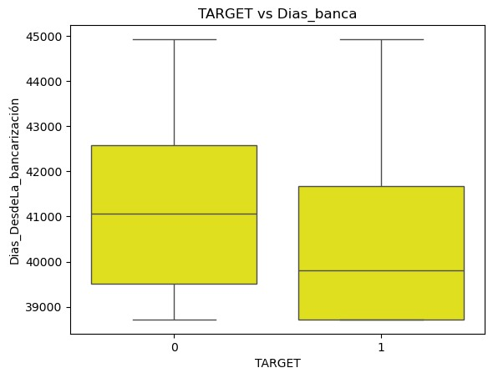
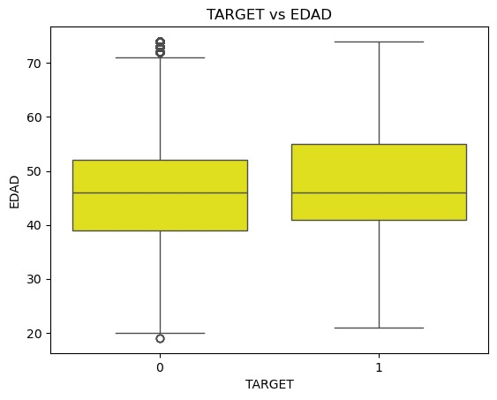
Modelamiento
Variables
Población objetivo
Customers
Balances
Juntamos las variables creadas en la tabla balances y curstomers para seleccionarlas mediante “Boruta random forest”.
Emprendedores y emprendedoras informales.
Construimos 668 variables a partir de la tabla balances.
Balances
Tablas
Target
1: Tiene capacidad de ahorro.
0: No tiene capacidad de ahorro.

Slide 4



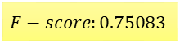
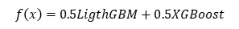
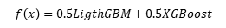
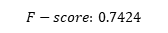
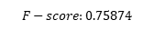

Modelamiento e implementación
Modelo
Puesta en un ambiente productivo
No habrá intervención manual.
LightGBM
Gobernar el modelo
Trazabilidad de su capacidad predictiva.
Estabilidad de la población objetivo.
Estabilidad de las variables.
$$F−score: 0.7424$$
Ensamble
$$f\left(x\right)=0.5LigthGBM+0.5XGBoost$$
XGBoost
$$F−score:0.75874$$
Resultados
$$f\left(x\right)=0.5LigthGBM+0.5XGBoost$$
$$F−score:0.75083$$
Desarrollo del modelo $f(x)$

Slide 5


Estrategia
Más probable
Acción de negocio
Llamar o visitar más seguido (2 llamadas al día o 2 visitas por semana).
10mo decil
Población objetivo
9no decil
8vo decil
G(X) Modelo de contactabilidad de por llamadas telefónicas.
F(x) Modelo de propensión de capacidad de ahorro.
1er decil
No tomar acciones a partir del decil x.
Modelo ensamblado Deciles
Menos probable

Slide 6


Estrategia
|
¿Cómo podríamos incentivar el ahorro en los emprendedores y las emprendedoras para que puedan estar mejor preparados ante imprevistos y cumplir sus objetivos?
Implementar programas de educación financiera dirigidos a emprendedores.
Introducir incentivos para el ahorro, como programas de bonificación o descuentos para aquellos que ahorren una parte de sus ingresos.
Desarrollar herramientas bancarias digitales intuitivas y fáciles de usar que satisfagan las necesidades específicas de los emprendedores.

